Slide 1
Beispiele für Visualisierung PV und Stromverbrauch
Von Fronius Website - www.solarweb.com

Slide 2
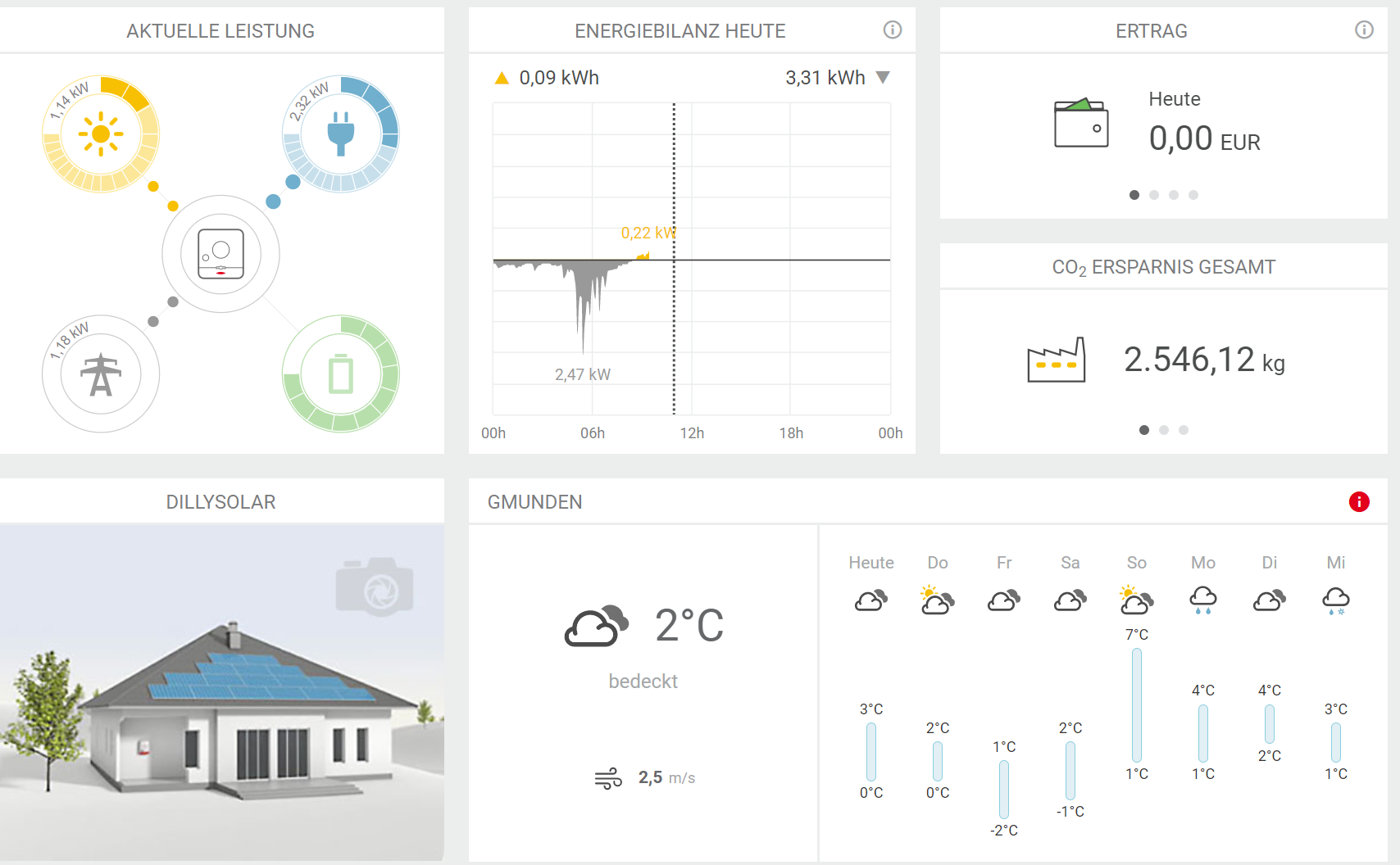
Aktuelle Produktion und Verbrauch
Aktuelle Leistung
PV
Verbrauch
Netz
(Batterie)
Energiebilanz
Produktion
Verbrauch
Ertrag: Produktion x eingegebener Strompreis z.B. 0,3 € / kWh
CO₂ Ersparnis: kenne Umrechnungsfaktor nicht (ist von Fronius?)

Slide 3
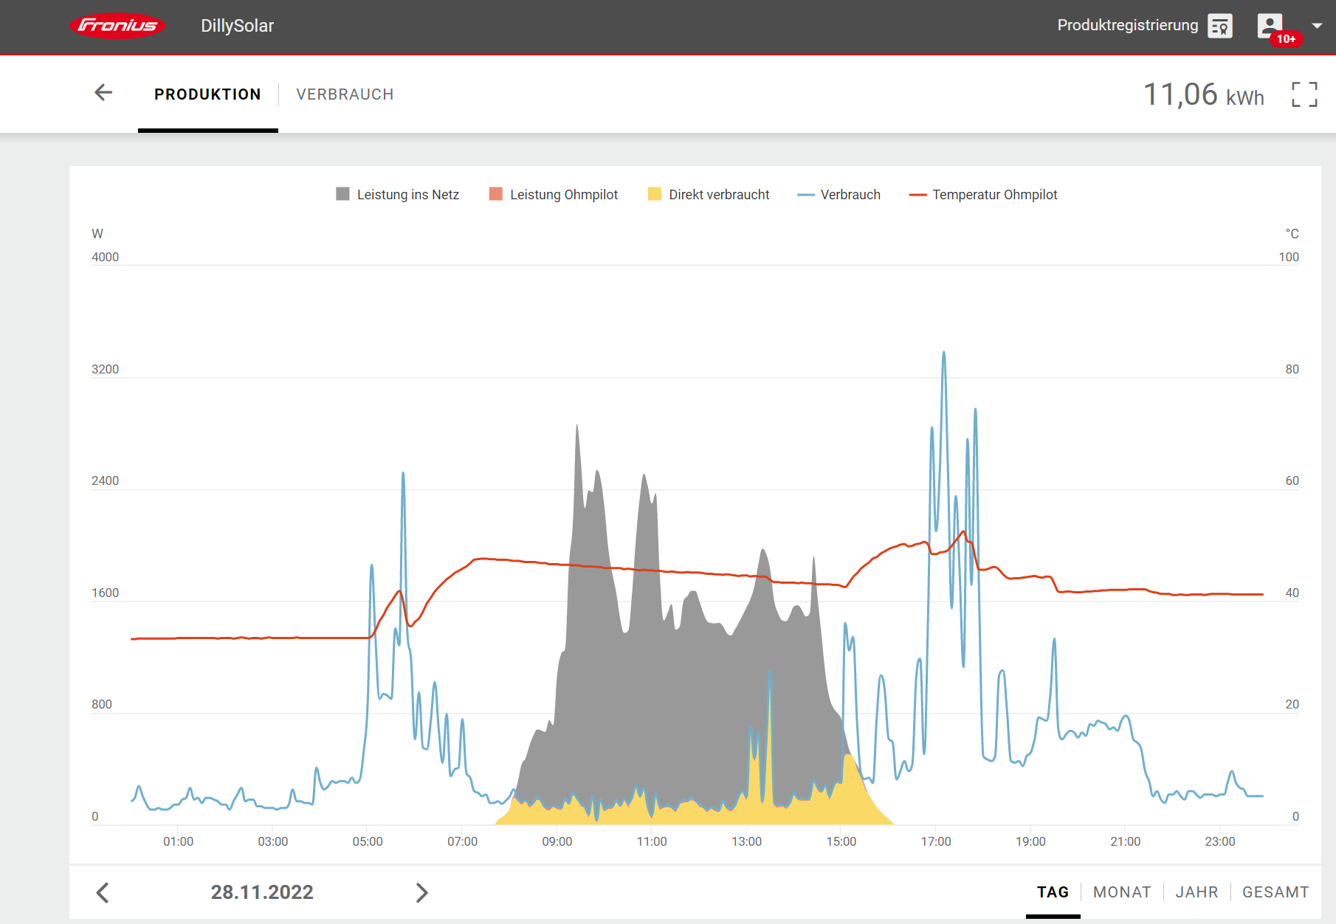
Visualisierung Tagesleistung

